Slide 1
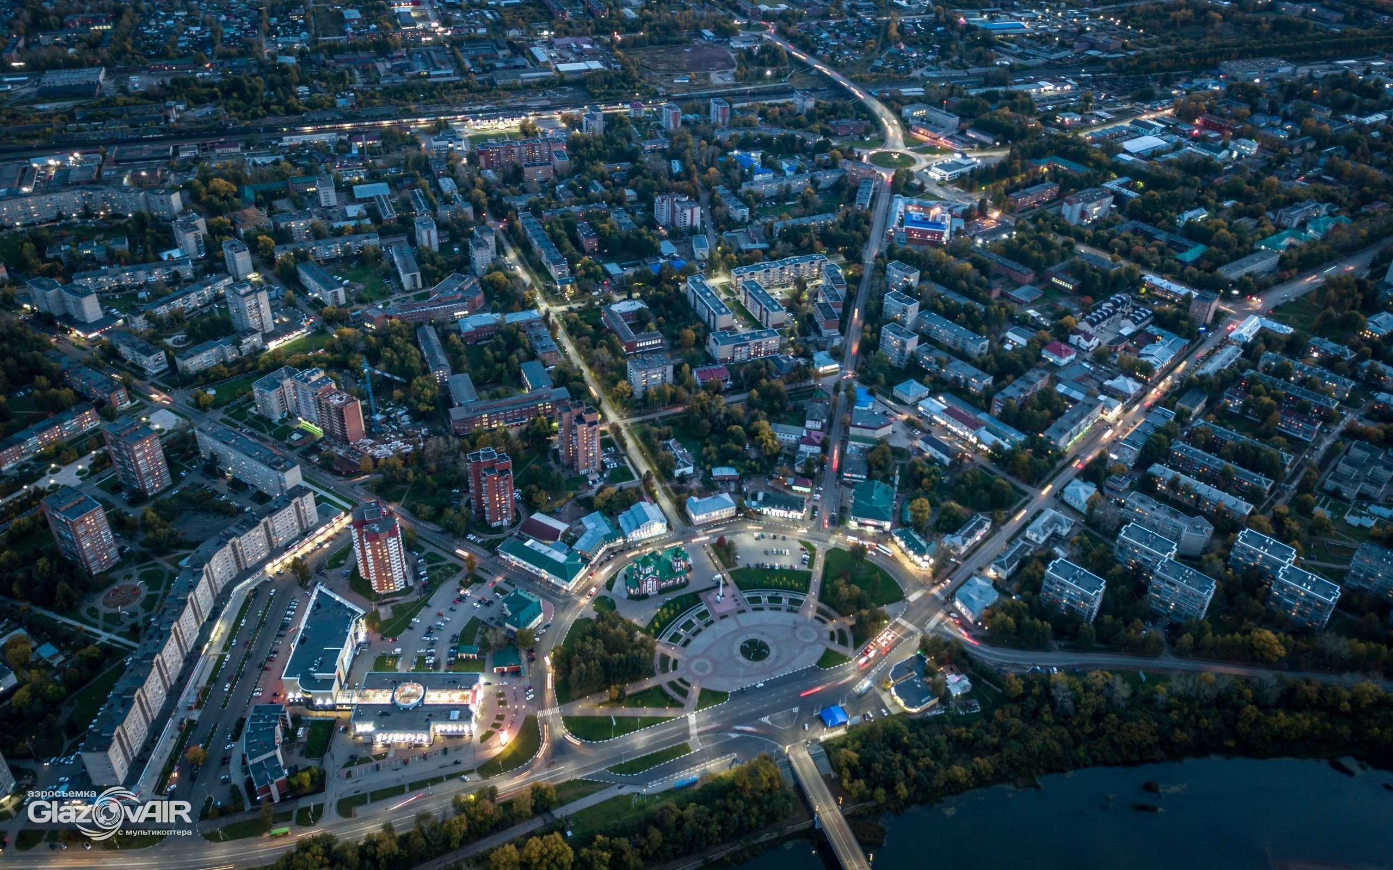
Территория опережающего развития «Глазов»

Slide 2
ПОСТАНОВЛЕНИЕ ПРАВИТЕЛЬСТВА РФ ОТ 12.02.2019 № 125
«О СОЗДАНИИ ТЕРРИТОРИИ ОПЕРЕЖАЮЩЕГО РАЗВИТИЯ «ГЛАЗОВ»
ФЕДЕРАЛЬНЫЙ ЗАКОН от 29.12.2014 N 473-ФЗ
«О территориях опережающего социально-экономического развития в Российской Федерации»
ПОСТАНОВЛЕНИЕ ПРАВИТЕЛЬСТВА РФ от 22.06.2015 N 614
«Об особенностях создания территорий опережающего социально-экономического развития на территориях монопрофильных муниципальных образований Российской Федерации (моногородов)»
ПОСТАНОВЛЕНИЕ ПРАВИТЕЛЬСТВА УР от 29.04.2019 №167
«Об особенностях функционирования территорий опережающего социально-экономического развития, создаваемых на территориях монопрофильных муниципальных образований (моногородов) в УР…»
ТОР - НОВЫЙ ЭТАП ЖИЗНИ ГЛАЗОВА,
ТОЧКА РОСТА И ДИВЕРСИФИКАЦИИ ЭКОНОМИКИ

Slide 3
ПРЕИМУЩЕСТВА РАЗМЕЩЕНИЯ В ТОР «Глазов»
ГК РОСАТОМ | ИНФРАСТРУКТУРА
Устойчивое развитие (ответственность за территорию) | Высокая обеспеченность инфраструктурой
Высокий научный и технологический потенциал | Советский генплан до 300 тыс. жителей
Бережливые технологии, развитие команды | Концессия с АО РИР (Росатом) по водо- и теплоснабжению ≈ 1,8 млрд руб
ПРОМЫШЛЕННЫЕ КОМПЕТЕНЦИИ | РАСТУЩАЯ ЭКОНОМИКА
Металлургия и металлообработка (ЧМЗ, ДЗО, резиденты ТОР) | 2 место по производству на душу населения
Мебель и переработка древесины (ТОП-5) | 1 место по темпу прироста налоговых и неналоговых поступлений в 2022 году
Пищевая промышленность (КОМОС ГРУПП, Удмуртспиртпром)
Реализация федерального проекта «Профессионалитет»

Slide 4
ЛОГИСТИКА ТОР «ГЛАЗОВ»
СТАНЦИЯ «ТРАНССИБА» (ЕВРОПА – РОССИЯ – КИТАЙ) | АДМИНИСТРАТИВНЫЙ ЦЕНТР
Сокращенное время доставки контейнеров до 10 дней | Столица: для северной Удмуртии для части территории Кировской области
Концепция ТЛЦ с контейнерным терминалом и таможенным пунктом | Часть территории Кировской области
Концепция второго путепровода через ж/д и объездной автодороги «Киров-Ижевск» | Оптимально удален от столиц 3 регионов
Ж/д сервисы для маломобильных граждан и туристов (предпосылки развития межтерриториальной медицины, реабилитации и туризма)

Slide 5
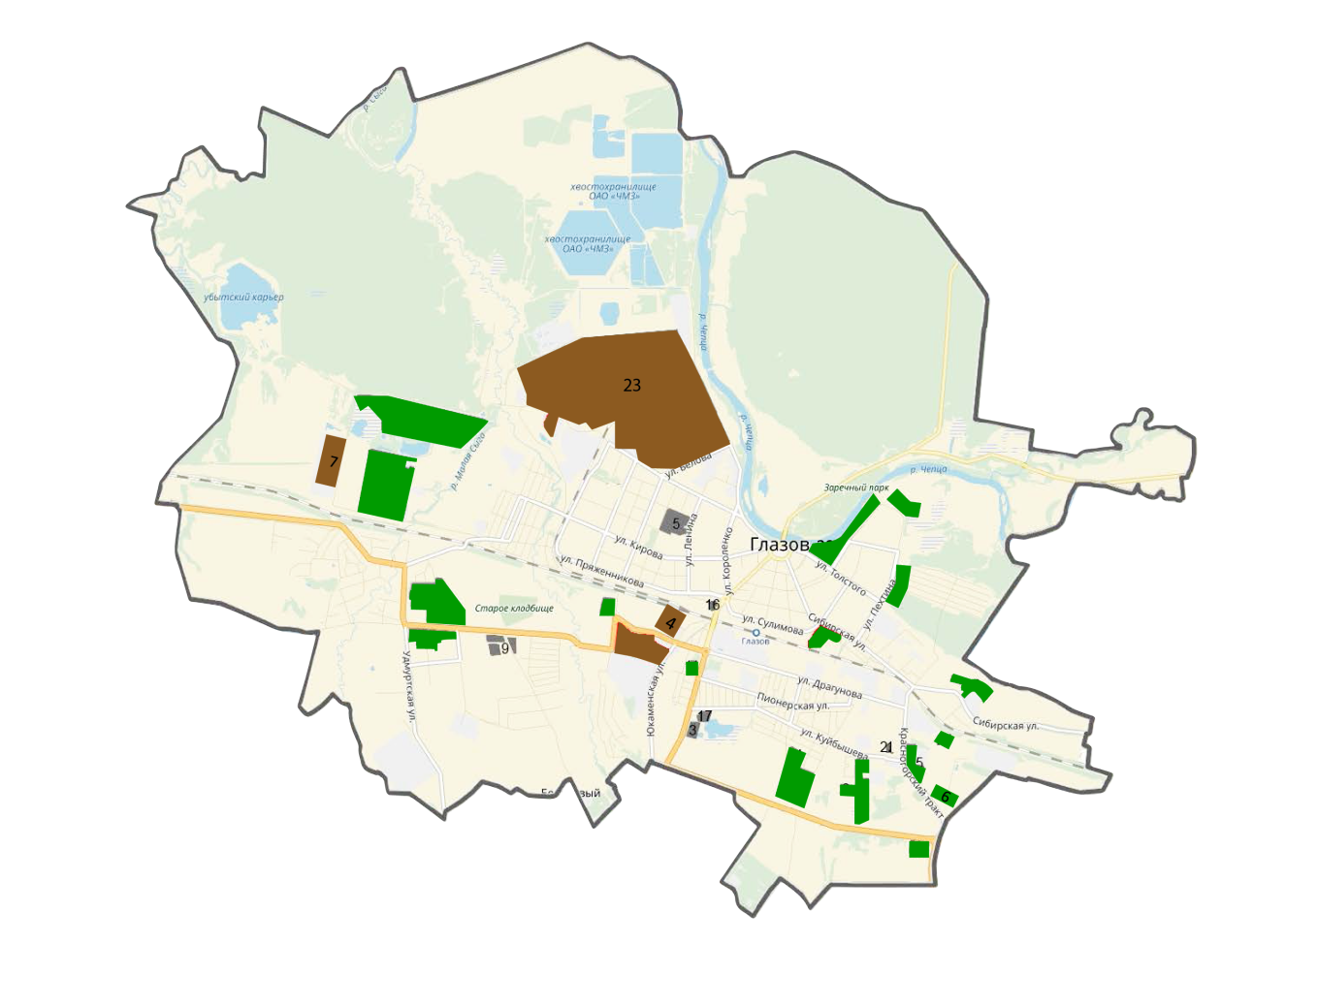
Поддержка при Размещении В ТОР «Глазов»
Льготы по налогам
Налог на прибыль – от 5% до 13%; Налог на имущество – от 0% до 1,1%; Налог на землю – 0%; Налог УСН - «доходы» 2%, «доходы - расходы» 5%
ЗЕМЕЛЬНЫЕ УЧАСТКИ БЕЗ ТОРГОВ ОБСПЕЧЕНИЕ ИНФРАСТРУКТУРОЙ
СПЕЦИАЛЬНЫЕ УСЛОВИЯ ПО ЗАЙМАМ в региональном фонде развития предпринимательства Только в ТОР «Глазов» до 5 млн. руб под 3%, на 6-36 мес Возможность получения льготного займа от ВЭБ.РФ От 5 млн до 1 млрд под 1%, до 15 лет
ИНВЕСТИЦИОННЫЕ ПЛОЩАДКИ 149,9 га «brownfield» 154,8 га «greenfield»
СОТРУДНИЧЕСТВО С АО «АТОМ-ТОР» питч-сессии с потенциальными заказчиками, входящими в структуру «ГК «РОСАТОМ»

Slide 6
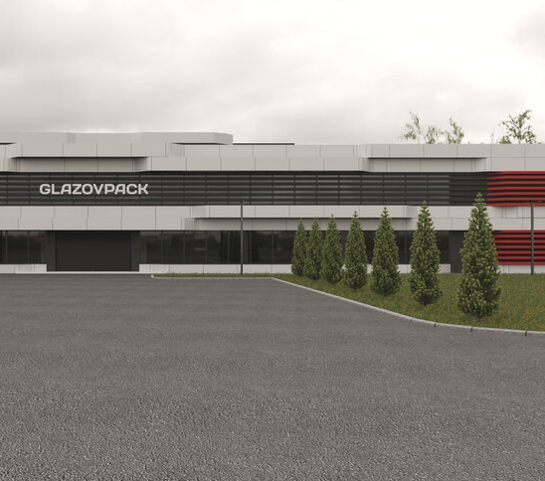
Резиденты ТОР «Глазов»
ПРОИЗВОДСТО МАГНИТНЫХ СИСТЕМ ООО «ЗАВОД МАГНИТНЫХ СИСТЕМ» | Производство мебели ООО «Мебель Дом»
МОДЕРНИЗАЦИЯ И РАСШИРЕНИЕ ВЫСОКОТЕХНОЛОГИЧНОГО ОБОРУДОВАНИЯ ООО ППФ «ТЕХНИЧЕСКИЕ СИСТЕМЫ» | Организация производства по обработке металлов и нанесения порошковых, лакокрасочных покрытий на метизы и крепежные изделия ООО «Береги»
ПРЕДПРИЯТИЕ ПОЛНОГО ЦИКЛА ПРОИЗВОДСТВА ЖЕСТКОЙ УПАКОВКИ ИЗ КАРТОНА И ПОЛИМЕРНЫХ МАТЕРИАЛОВ ООО «ГлазовПак» | Создание транспортно-логистического центра ООО «ТЛЦ «Глазовский»
Сетевое издание «Жизнь Глазова» ООО «Родник Онлайн» | Производство кабеля ООО «гзкпп»
Новая мебельная фабрика ООО «новая мебельная фабрика» | Создание современного производства шпона ООО «Глазовский фанерный завод»
ОРГАНИЗАЦИЯ ПРОИЗВОДСТВА ЦВЕТНЫХ МЕТАЛЛОВ ООО «ЗАВОД ТЕХНОНИКЕЛЬ» ПРОИЗВОДСТВО МЕТАЛЛИЧЕСКИХ ИЗДЕЛИЙ ООО «ЭНЕРГОСПЕЦМОНТАЖ» Производство новой линейки женской одежды plus size, спорт шик ООО «МАРА» | Производство нерафинированного рапсового масла для промышленной переработки ООО «Новый практик»
Заключено соглашений:
14 РЕЗИДЕНТОВ (-3 резидента в 2023 году, 1- новый резидент в 2023 г.)
6,3 МЛРД.РУБ. инвестиций
966 Рабочих МЕСТ

Slide 7
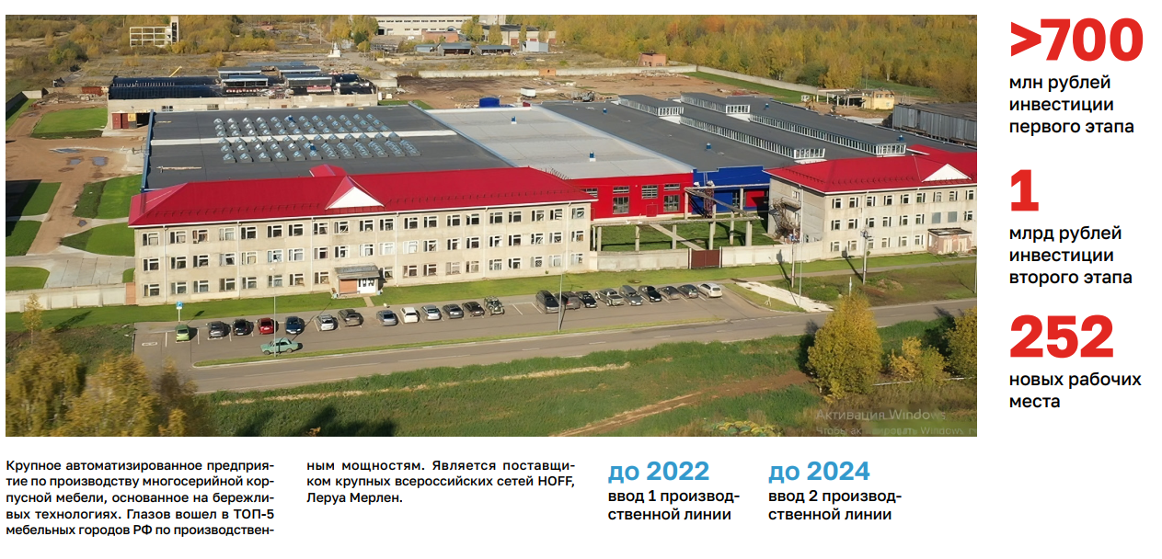
Резиденты ТОР «Глазов»
ООО «НОВАЯ мебельная фабрика»

Slide 8
Резиденты ТОР «Глазов»
ООО «Фабрика упаковки «Глазовпак»

Slide 9
Резиденты ТОР «Глазов»
ООО «Энергоспецмонтаж»

Slide 10
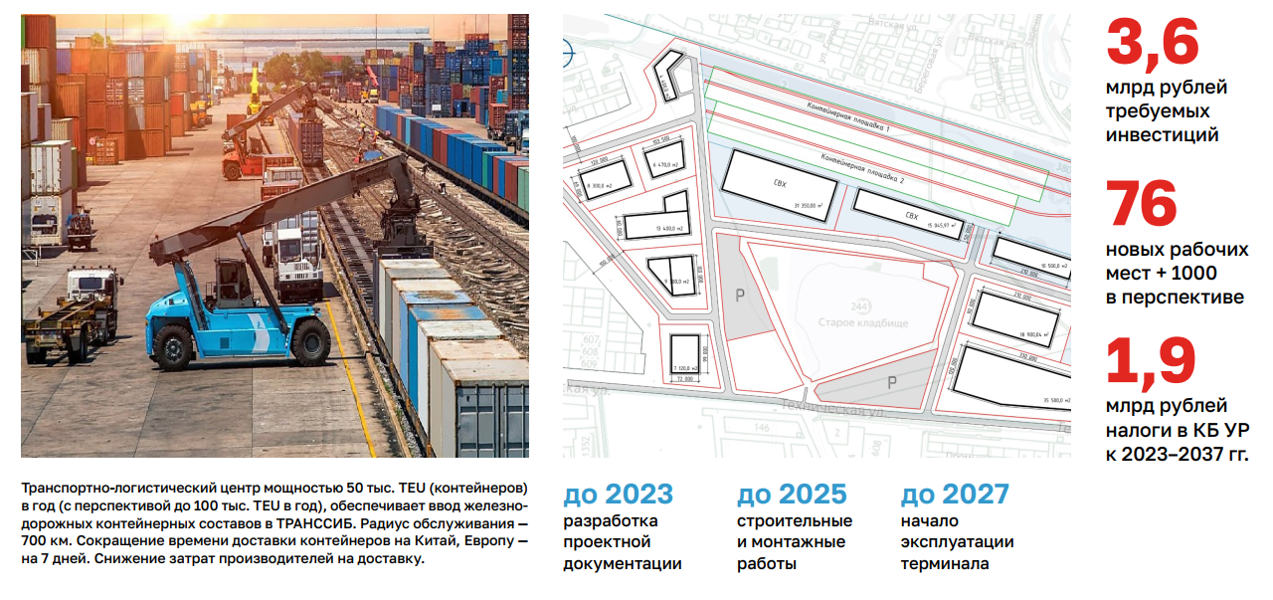
Резиденты ТОР «Глазов»
ООО «ТЛЦ Глазовский»

Slide 11
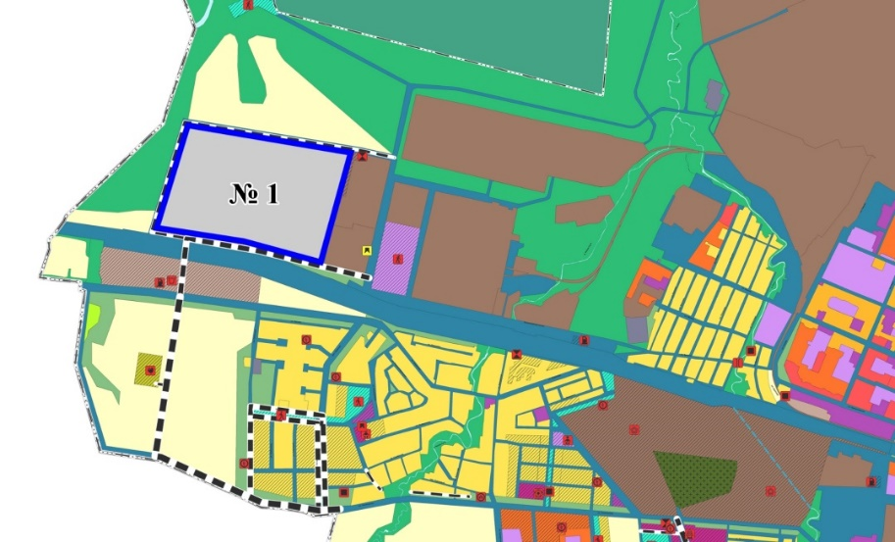
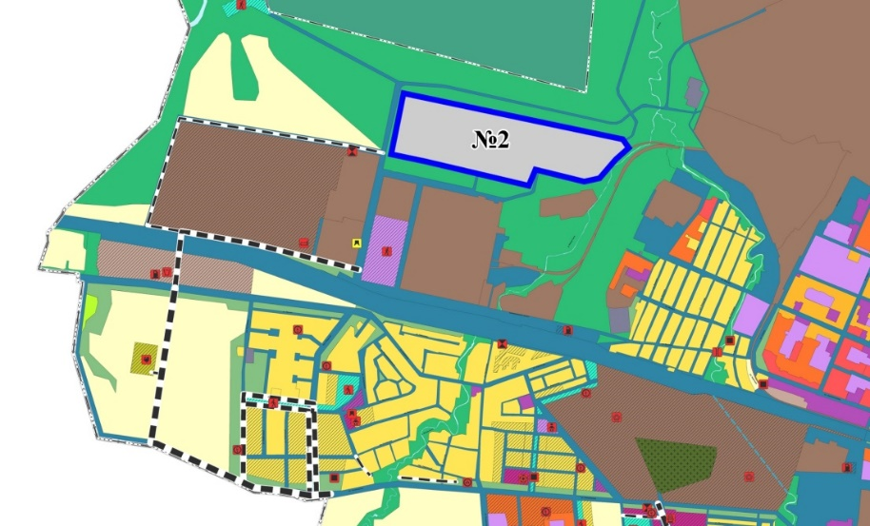
ПЛОЩАДКИ ДЛЯ ПРОМПРЕДПРИЯТИЙ
Площадь 20 га (территория ПРОМПАРКА) (Химмашевское шоссе) | Площадь 60 га (район ТЭЦ, Химмашевское шоссе)
Промышленная зона, размещение объектов II-V классов опасности | Промышленная зона, размещение ПРОМПАРКА
Электроснабжение, до 9 МВА | Электроснабжение до 9 МВА
Водоснабжение и водоотведение, до 250 м³/сут | Водоснабжение и водоотведение, до 250 м³/сут
Автобусный маршрут | Возможна транспортная связка с промзоной ЧМЗ
Возможен новый путепровод через ж/д | Возможность строительства ж/д тупика
Возможна транспортная связка с промзоной ЧМЗ | Строительство инфраструктуры за счет средств бюджета
Строительство инфраструктуры за счет средств бюджета

Slide 12
ПЛОЩАДКИ ДЛЯ ПРОМПРЕДПРИЯТИЙ. ПРОМПАРК

Slide 13
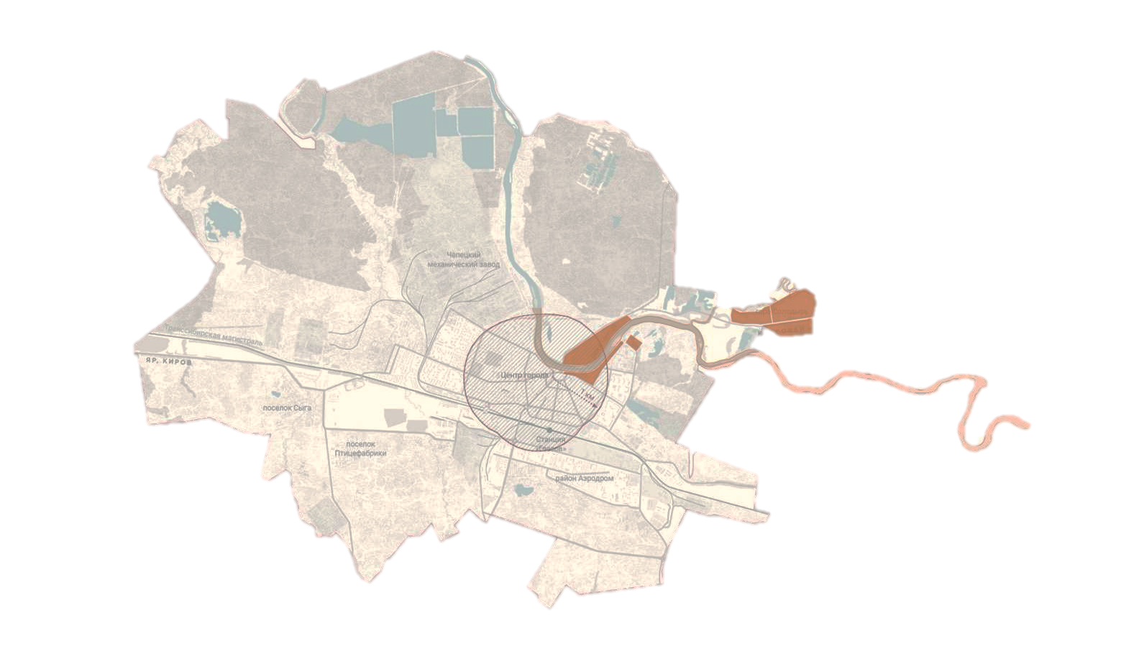
ТОР «ГЛАЗОВ»– ТУРИЗМ, РЕКРЕАЦИЯ, СЕРВИС
1. Парковая набережная (пустырь) (ПСД в разработке) Инвест-лоты: кафе, спортивные и развлекательные комплексы
2. Спортивно-туристический комплекс «Дондыдор» (инвестор для горнолыжного комплекса) Инвест-лоты: горнолыжный комплекс, SPA-центр, ресторан)
3. Парк «Заречный» Инвест-лоты: экстрим-парк, кафе, причал с речным трамваем
4. Водонапорная башня Инвест-лоты: кафе
5. Иднакар Парк Инвест-лоты: интерактивный музей с AR технологиями
2.
5.
4.
3.
1.

Slide 14
КОНТАКТЫ
Коновалов Сергей Николаевич
Глава города Глазова
+7 34141 2 13 00 АНО «Центр развития бизнеса и городской среды города Глазова»
+7 34141 66 017
+7 34141 66 018

